Slide 1
과목_학년학기_단원 | suh_p_0401_04
차시명 | 06 무늬를 꾸며 볼까요
파일명 | suh_p_0401_04_0006
검토 | 담당
수학팀 | 김윤희
문서 HISTORY
번호 | 버전 | 문서 작성일 | 내용 비고 | 작성자 (내선번호) | 검토자
1 | V 1.0 | 2022.02.08 | 문서 발생 | 김예인
2 | V 1.0 | 2022.02.23 | 1차 검수 |  | 김윤희
3 | V 2.0 | 2022.02.28 | 2차 검수 |  | 김예림
4 | V 3.0 | 2022.03.02 | 문서 수정 | 김윤희
5
6
7
8
9
10
11

Slide 2
학습 단계 | 자료명 |  | 프레임 수 | 교과서 정보 | 파일명 | 자료 형태
도입 | 애니 | [도입 애니메이션] 사각형 무늬 벽지 | 1 | 수학 96쪽, 수학 익힘 66~67쪽 | suh_p_0401_04_0006_101_1.html | Html5(애니)
도입 | 생각 열기 | [생각 열기] 벽지 무늬에서 규칙 찾기 | 1 | 수학 96쪽, 수학 익힘 66~67쪽 | suh_p_0401_04_0006_102_1.html | Html5
도입 | 학습 목표 | 이번 시간에 배울 내용 | 1 |  | suh_p_0401_04_0006_103_1.html | Html5
전개 | 다지기1 | [다지기 1] 여러 가지 무늬에서 규칙 찾기 | 1 | 수학 96~97쪽, 수학 익힘 66~67쪽 | suh_p_0401_04_0006_201_1.html | Html5
전개 | 다지기 2 | [다지기 2] 규칙적인 무늬 만들고 비교하기 | 1 | 수학 97쪽, 수학 익힘 66~67쪽 | suh_p_0401_04_0006_202_1.html | Html5
전개 | 키우기 | [키우기] 무늬를 보고 규칙 설명하기 | 1 | 수학 97쪽, 수학 익힘 66~67쪽 | suh_p_0401_04_0006_203_1.html | Html5
정리 | 핵심 정리 | 핵심 정리 | 1 |  | suh_p_0401_04_0006_301_1.html | Html5
정리 | 차시 예고 | 다음 시간에 배울 내용 | 1 |  | suh_p_0401_04_0006_302_1.html | Html5
평가 | 확인 문제 | 확인 문제 | 1 |  | suh_p_0401_04_0006_401_1.html | Html5
총 프레임 수 |  |  | 9

Slide 3


4-1
4. 평면도형의 이동
suh_p_0401_04_0006_101_1
06 무늬를 꾸며 볼까요
Θ Description & Function
[애니 DVD 개발물]
수학(박) 4-1 지도서\app\resource\contents\lesson04\ops\lesson04\video
[애니 게이트 참고 화면]
사각형 무늬 벽지
애니 파일명 | mm_41_4_05_02_01_ani.mp4

Slide 4




4-1
4. 평면도형의 이동
suh_p_0401_04_0006_102_1
06 무늬를 꾸며 볼까요
Θ Description & Function
다음 그림의 상황에 대하여 이야기해 봅시다.
확대 버튼 및 풀 팝업창(다음 슬라이드)
답 칸 클릭하면 답 나타남. 정답 확인 버튼은 정답 가리기로 토글 됨.
벽지 무늬가 사각형 모양으로 꾸며져 있습니다. 벽지 무늬는 어떤 규칙으로 만들어졌나요?
사각형을 아래쪽으로 뒤집는 것을 반복해서 모양을 만들고, 그 모양을 오른쪽으로 밀어서 무늬를 만들었습니다.
사각형을 오른쪽으로 미는 것을 반복해서 모양을 만들고, 그 모양을 아래쪽으로 뒤집어서 무늬를 만들었습니다.
#1
#2
삽화 파일명 | SA41405.psd 수학 4-1_이미지원본\교과서\080105초수학교과서4-1-4\Links

Slide 5

4-1
4. 평면도형의 이동
suh_p_0401_04_0006_102_1
06 무늬를 꾸며 볼까요
Θ Description & Function
< 확대 버튼 클릭 시 나타나는 화면>
삽화 파일명 | SA41405.psd 수학 4-1_이미지원본\교과서\080105초수학교과서4-1-4\Links

Slide 6
4-1
4. 평면도형의 이동
suh_p_0401_04_0006_103_1
06 무늬를 꾸며 볼까요
Θ Description & Function
#1
[이번 시간에 배울 내용]
1
이번 시간에는 무엇을 배울까요?
평면도형의 이동을 이용하여 규칙적인 무늬를 꾸밀 수 있습니다.

Slide 7


4-1
4. 평면도형의 이동
suh_p_0401_04_0006_201_1
06 무늬를 꾸며 볼까요
Θ Description & Function
꾸러미 8
탭 이벤트
답 칸 클릭하면 정답 공개. 정답 확인 버튼 누르면 정답 공개. 정답 확인 버튼은 정답 가리기로 토글.
여러 가지 무늬의 규칙을 알아봅시다.
#1
물음 1
물음 2
물음 3
물음 4
물음 5
물음 6
모양으로 무늬를 만들고 있습니다. 어떤 규칙이 있는지 이야기해 보세요.
모양을 오른쪽(아래쪽)으로 미는 것을 반복해서 모양을 만들고, 그 모양을 아래쪽(오른쪽)으로 밀어서 무늬를 만들었습니다.
#2
삽화 파일명 | ico_figure_4.svg / ico_figure_4.png /app/resource/contents/lesson04/ops/lesson04/images/ico/

Slide 8
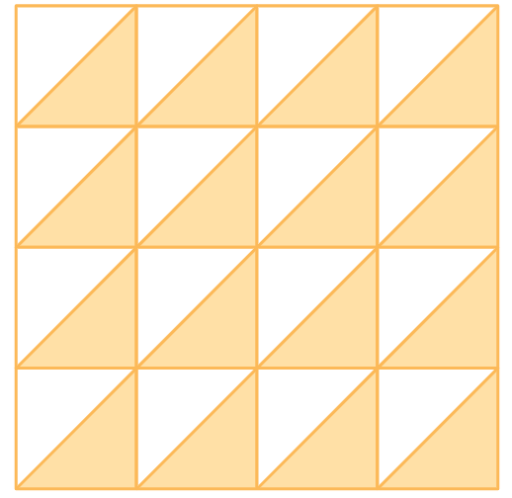
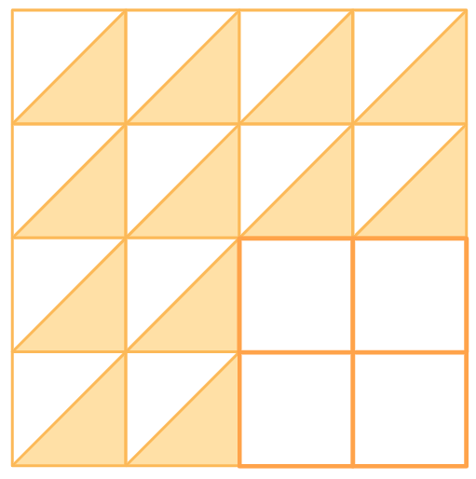
4-1
4. 평면도형의 이동
suh_p_0401_04_0006_201_1
06 무늬를 꾸며 볼까요
Θ Description & Function
꾸러미 8
빈칸 클릭하면 무늬가 완성됨. 완성된 무늬 그림
정답 확인 버튼 클릭하면 전체 평면도형 나타남. 정답 확인 버튼은 정답 가리기로 토글.
여러 가지 무늬의 규칙을 알아봅시다.
물음 1
물음 2
물음 3
물음 4
물음 5
물음 6
빈칸을 채워 규칙적인 무늬를 완성해 보세요.
#1
#2
삽화 파일명 | bg.svg / check.svg 수학(박) 4-1 지도서\app\resource\contents\lesson04\ops\lesson04\images\mm_41_4_05_03_02

Slide 9
4-1
4. 평면도형의 이동
suh_p_0401_04_0006_201_1
06 무늬를 꾸며 볼까요
Θ Description & Function
꾸러미 8
답 칸 클릭하면 정답 공개. 정답 확인 버튼 누르면 정답 공개. 정답 확인 버튼은 정답 가리기로 토글.
여러 가지 무늬의 규칙을 알아봅시다.
물음 1
물음 2
물음 3
물음 4
물음 5
물음 6
모양으로 무늬를 만들고 있습니다. 어떤 규칙이 있는지 이야기해 보세요.
모양을 오른쪽으로 뒤집는 것을 반복해서 모양을 만들고, 그 모양을 아래쪽으로 뒤집어서 무늬를 만들었습니다.
#1
삽화 파일명 | ico_figure_5.svg / ico_figure_5.png /app/resource/contents/lesson04/ops/lesson04/images/ico/

Slide 10
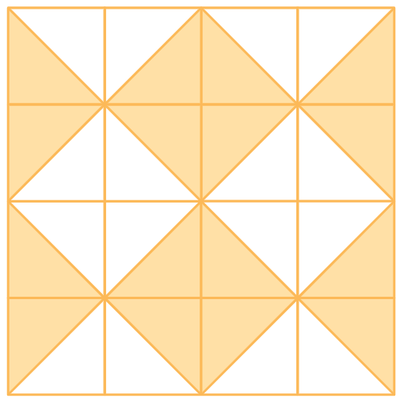
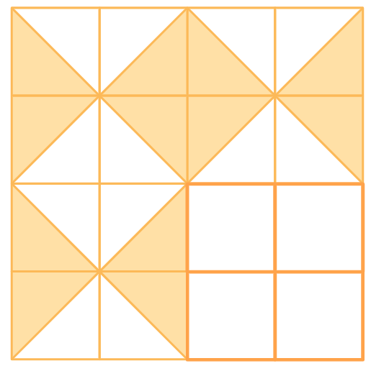
4-1
4. 평면도형의 이동
suh_p_0401_04_0006_201_1
06 무늬를 꾸며 볼까요
Θ Description & Function
꾸러미 8
빈칸 클릭하면 무늬가 완성됨. 완성된 무늬 그림
정답 확인 버튼 클릭하면 전체 평면도형 나타남. 정답 확인 버튼은 정답 가리기로 토글.
여러 가지 무늬의 규칙을 알아봅시다.
물음 1
물음 2
물음 3
물음 4
물음 5
물음 6
빈칸을 채워 규칙적인 무늬를 완성해 보세요.
#1
#2
삽화 파일명 | bg.svg / check_01.svg~check_04.svg 수학(박) 4-1 지도서\app\resource\contents\lesson04\ops\lesson04\images\mm_41_4_05_03_04

Slide 11

4-1
4. 평면도형의 이동
suh_p_0401_04_0006_201_1
06 무늬를 꾸며 볼까요
Θ Description & Function
꾸러미 8
답 칸 클릭하면 정답 공개. 정답 확인 버튼 누르면 정답 공개. 정답 확인 버튼은 정답 가리기로 토글.
여러 가지 무늬의 규칙을 알아봅시다.
물음 1
물음 2
물음 3
물음 4
물음 5
물음 6
모양으로 무늬를 만들고 있습니다. 어떤 규칙이 있는지 이야기해 보세요.
모양을 시계 방향으로 90°만큼 돌리는 것을 반복해서 모양을 만들고, 그 모양을 오른쪽과 아래쪽에서 밀어서 무늬를 만들었습니다.
#1
삽화 파일명 | ico_figure_6.svg / ico_figure_6.png /app/resource/contents/lesson04/ops/lesson04/images/ico/

Slide 12
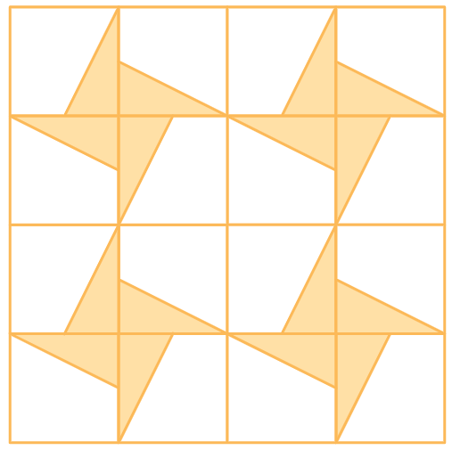
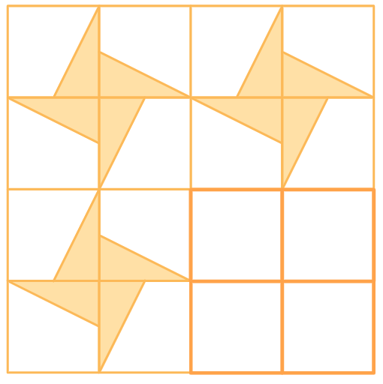
4-1
4. 평면도형의 이동
suh_p_0401_04_0006_201_1
06 무늬를 꾸며 볼까요
Θ Description & Function
꾸러미 8
빈칸 클릭하면 무늬가 완성됨. 완성된 무늬 그림
정답 확인 버튼 클릭하면 전체 평면도형 나타남. 정답 확인 버튼은 정답 가리기로 토글.
여러 가지 무늬의 규칙을 알아봅시다.
물음 1
물음 2
물음 3
물음 4
물음 5
물음 6
빈칸을 채워 규칙적인 무늬를 완성해 보세요.
#1
#2
삽화 파일명 | bg.svg / check_01.svg~check_04.svg 수학(박) 4-1 지도서\app\resource\contents\lesson04\ops\lesson04\images\mm_41_4_05_03_06

Slide 13

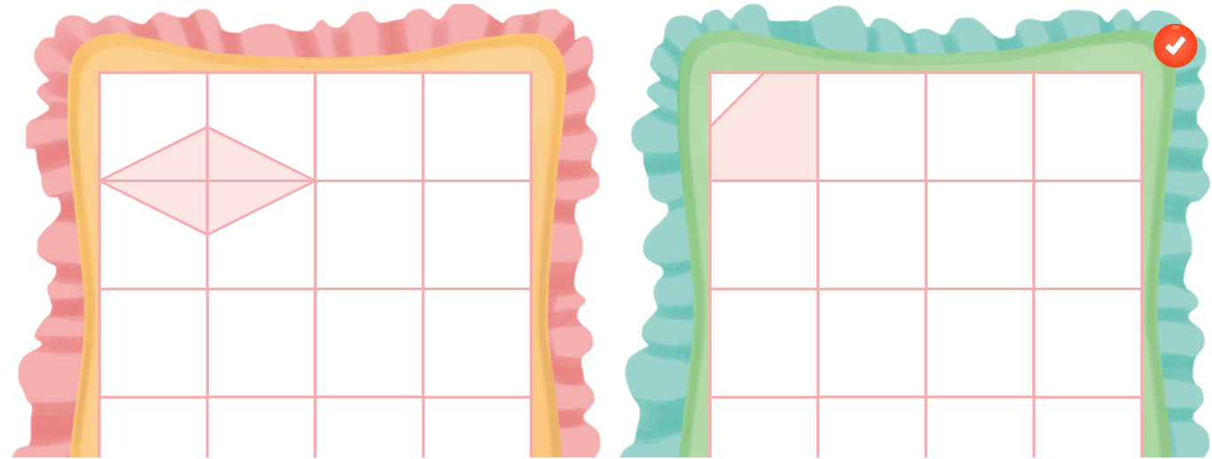

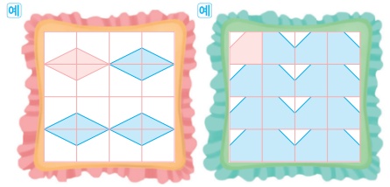
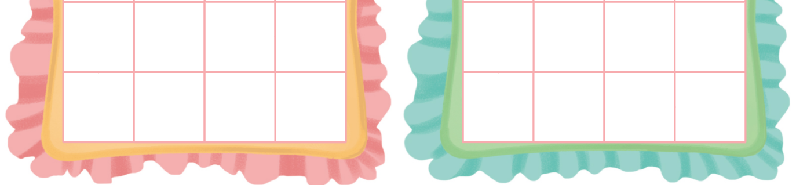

4-1
4. 평면도형의 이동
suh_p_0401_04_0006_202_1
06 무늬를 꾸며 볼까요
Θ Description & Function
밀기, 뒤집기, 돌리기를 이용하여 방석에 규칙적인 무늬를 만들어 봅시다.
더 알아보기 버튼 풀 팝업창(다음 슬라이드)
정답 확인 버튼 클릭하면 예시 나타남. 정답 확인 버튼은 정답 가리기로 토글됨
예시 무늬 그림 (예 약물 사용) 각각의 그림을 클릭하면 예 약물과 함께 예시 그림이 나타남.
지시문 추가. 각각의 그림 클릭하면 예시 그림이 나타남.
꾸러미 8
#4
#3
#1
#2
삽화 파일명 | base_01.png / base_01.svg / answer_01.svg 수학(박) 4-1 지도서\app\resource\contents\lesson04\ops\lesson04\images\mm_41_4_05_04_01

Slide 14


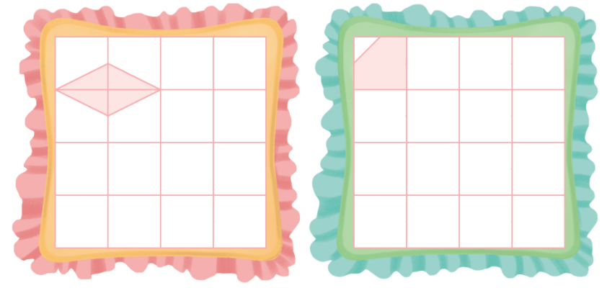



4-1
4. 평면도형의 이동
suh_p_0401_04_0006_202_1
06 무늬를 꾸며 볼까요
Θ Description & Function
<더 알아보기 버튼 클릭하면 나타나는 화면>
답 칸 클릭하면 정답 공개. 정답 확인 버튼은 정답 가리기로 토글 됨.
모양으로 만든 무늬에는 어떤 규칙이 있나요?
모양을 오른쪽으로 뒤집기 했고, 만든 모양을 아래쪽으로 뒤집기 했습니다.
#1
#2
삽화 파일명 | pop_img_01.png/ /ico_figure_1_0002.svg 수학(박) 4-1 지도서\app\resource\contents\lesson04\ops\lesson04\images\mm_41_4_05_04_01

Slide 15
4-1
4. 평면도형의 이동
suh_p_0401_04_0006_202_1
06 무늬를 꾸며 볼까요
Θ Description & Function
<더 알아보기 버튼 클릭하면 나타나는 화면>
답 칸 클릭하면 정답 공개. 정답 확인 버튼은 정답 가리기로 토글 됨.
모양을 이용하여 어떠한 규칙으로 무늬를 꾸밀 수 있을까요?
모양을 오른쪽으로 뒤집는 것을 반복해서 모양을 만들고, 그 모양을 아래쪽으로 뒤집어서 무늬를 만들 수 있습니다.
모양을 아래쪽으로 뒤집는 것을 반복해서 모양을 만들고, 그 모양을 오른쪽으로 뒤집어서 무늬를 만들 수 있습니다.
#1
삽화 파일명 | pop_img_01.png/ /ico_figure_1_0002.svg 수학(박) 4-1 지도서\app\resource\contents\lesson04\ops\lesson04\images\mm_41_4_05_04_01

Slide 16

4-1
4. 평면도형의 이동
suh_p_0401_04_0006_202_1
06 무늬를 꾸며 볼까요
Θ Description & Function
<더 알아보기 버튼 클릭하면 나타나는 화면>
답 칸 클릭하면 정답 공개. 정답 확인 버튼은 정답 가리기로 토글 됨.
모양을 이용하여 어떠한 규칙으로 무늬를 꾸밀 수 있을까요?
모양을 오른쪽으로 뒤집는 것을 반복해서 모양을 만들고, 그 모양을 아래쪽으로 밀어서 무늬를 만들 수 있습니다.
모양을 시계 방향으로 90°만큼 돌리는 것을 반복해서 모양을 만들고, 그 모양을 오른쪽과 아래쪽으로 밀어서 무늬를 만들 수 있습니다.
#1
삽화 파일명 | pop_img_01.png/ /ico_figure_1_0001.svg 수학(박) 4-1 지도서\app\resource\contents\lesson04\ops\lesson04\images\mm_41_4_05_04_01

Slide 17
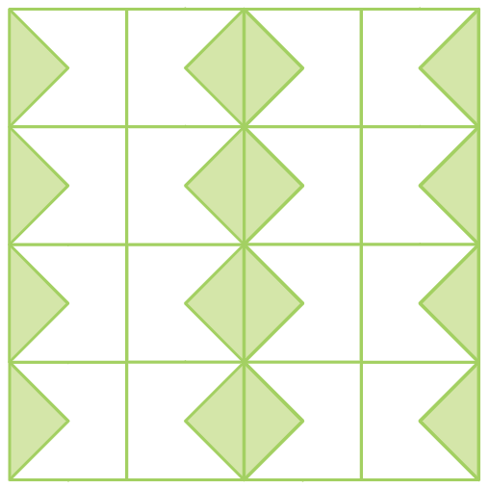

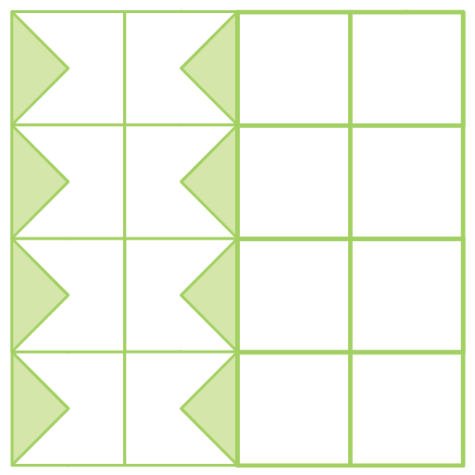

4-1
4. 평면도형의 이동
suh_p_0401_04_0006_203_1
06 무늬를 꾸며 볼까요
Θ Description & Function
어떤 규칙이 있는지 써 보고, 규칙에 따라 무늬를 완성해 봅시다.
빈칸 클릭하면 무늬 완성됨. 전체 완성된 무늬 그림은 예시 답이 공개될 때 함께 공개됨. 완성된 예시 무늬 그림.
직접 쓰기 기능. 예 보기 버튼 클릭하면 예시 답안 나타남(다음 슬라이드) 예 보기 버튼은 직접 쓰기 버튼으로 토글 됨.
꾸러미 8
#1
모양을
________________________________________________________________________________________________________________________________________________________________
________________________________________________________________________________________________________________________________________________________________ ___
#2
삽화 파일명 | base_01.svg / bg.svg / check.svg 수학(박) 4-1 지도서\app\resource\contents\lesson04\ops\lesson04\images\mm_41_4_05_04_01

Slide 18

4-1
4. 평면도형의 이동
suh_p_0401_04_0006_203_1
06 무늬를 꾸며 볼까요
Θ Description & Function
어떤 규칙이 있는지 써 보고, 규칙에 따라 무늬를 완성해 봅시다.
<예 보기 버튼 클릭하면 나타나는 화면>
꾸러미 8
모양을
아래쪽으로 미는 것을 반복해서 모양을 만들고, 그 모양을 오른쪽으로 뒤집어서 무늬를 만들었습니다.

Slide 19
4-1
4. 평면도형의 이동
suh_p_0401_04_0006_301_1
06 무늬를 꾸며 볼까요
Θ Description & Function
핵심 정리
기존 개발물 활용
https://cdata2.tsherpa.co.kr/tsherpa/MultiMedia/Flash/2020/curri/index.html?flashxmlnum=yein820&classa=A8-C1-41-MM-MM-04-05-06-0-0-0-0&classno=MM_41_04/suh_0401_04_0006/suh_0401_04_0006_301_1.html
[ 규칙적인 무늬 만들기 ]
밀기, , 돌리기를 이용하면 규칙적인 무늬를 다양하게 만들 수 있습니다.
뒤집기

Slide 20



4-1
4. 평면도형의 이동
suh_p_0401_04_0006_302_1
06 무늬를 꾸며 볼까요
Θ Description & Function
#1
[다음 시간에 배울 내용]
준비물 클릭 시 박스 나타남. 엑스 버튼으로 닫기.
1
다음 시간에는 무엇을 배울까요?
풀어 보고 확인하고
98~101쪽
68쪽
#2
자

Slide 21


4-1
4. 평면도형의 이동
suh_p_0401_04_0006_401_1
06 무늬를 꾸며 볼까요
Θ Description & Function
#1
[확인 문제] 게이트
활동지 다운로드 버튼. 다운로드 되는 파일은 (4-1-4)형성평가2_06차시.hwp
#2

Slide 22

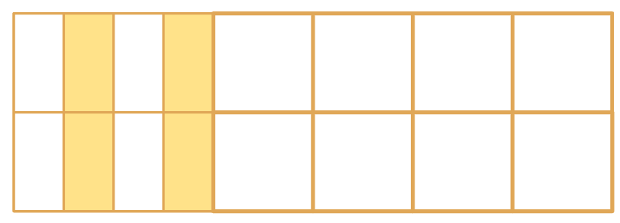
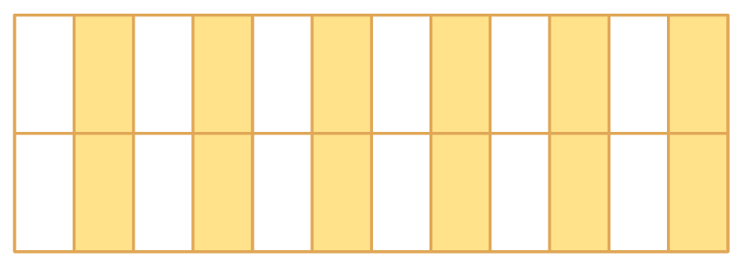
4-1
4. 평면도형의 이동
suh_p_0401_04_0006_401_1
06 무늬를 꾸며 볼까요
Θ Description & Function
문제 1
문제 2
문제 3
문제 4
문제 5
문제 6
문제 7
문제 8
활동지 다운로드 버튼. 다운로드 되는 파일은 (4-1-4)형성평가2_06차시.hwp(1~3번)
빈칸 클릭하면 무늬 완성됨. 전체 완성된 무늬 그림은 예시 답이 공개될 때 함께 공개됨. 완성된 예시 무늬 그림.
정답 확인 버튼 클릭하면 전체 그림 공개. 정답 확인 버튼은 정답 가리기로 토글 됨.
모양으로 밀기를 이용하여 만든 무늬입니다. 빈칸을 채워 무늬를 완성해 보시오.
#2
#1
#3
삽화 파일명 | ico_figure_1_0001.svg / check.svg / bg.svg / answer_bg.svg 수학(박) 4-1 지도서\app\resource\contents\lesson04\ops\lesson04\images\mm_41_4_05_06_02

Slide 23

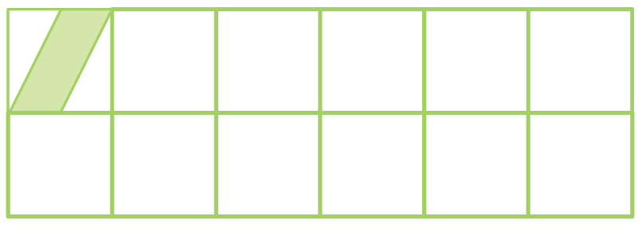
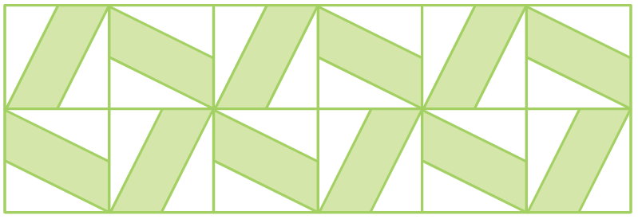
4-1
4. 평면도형의 이동
suh_p_0401_04_0006_401_1
06 무늬를 꾸며 볼까요
Θ Description & Function
문제 1
문제 2
문제 3
문제 4
문제 5
문제 6
문제 7
문제 8
활동지 다운로드 버튼. 다운로드 되는 파일은 (4-1-4)형성평가2_06차시.hwp(1~3번)
빈칸 클릭하면 무늬 완성됨. 전체 완성된 무늬 그림은 예시 답이 공개될 때 함께 공개됨. 완성된 예시 무늬 그림.
정답 확인 버튼 클릭하면 전체 그림 공개. 정답 확인 버튼은 정답 가리기로 토글 됨.
모양으로 돌리기를 이용하여 규칙적인 무늬를 만들어 보시오.
#2
#1
#3
삽화 파일명 | ico_figure_1_0001.svg / check.svg / bg.svg / answer_bg.svg 수학(박) 4-1 지도서\app\resource\contents\lesson04\ops\lesson04\images\mm_41_4_05_06_03

Slide 24

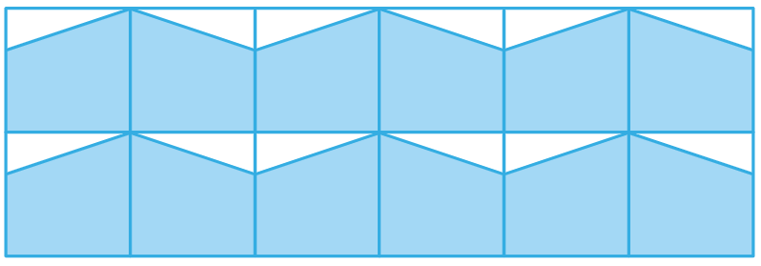
4-1
4. 평면도형의 이동
suh_p_0401_04_0006_401_1
06 무늬를 꾸며 볼까요
Θ Description & Function
문제 1
문제 2
문제 3
문제 4
문제 5
문제 6
문제 7
문제 8
활동지 다운로드 버튼. 다운로드 되는 파일은 (4-1-4)형성평가2_06차시.hwp(1~3번)
정답 확인 버튼 클릭하면 답 나타남. 정답 확인 버튼은 정답 가리기로 토글 됨.
.
모양으로 규칙적인 무늬를 만들었습니다. 만든 방법을 설명해 보시오.
오른쪽으로 뒤집어 모양을 만들고, 그 모양을 오른쪽과 아래쪽으로 밀어서 무늬를 만들었습니다.
모양을
#2
삽화 파일명 | ico_figure_1_0001.svg / bg.svg 수학(박) 4-1 지도서\app\resource\contents\lesson04\ops\lesson04\images\mm_41_4_05_06_04

Slide 25

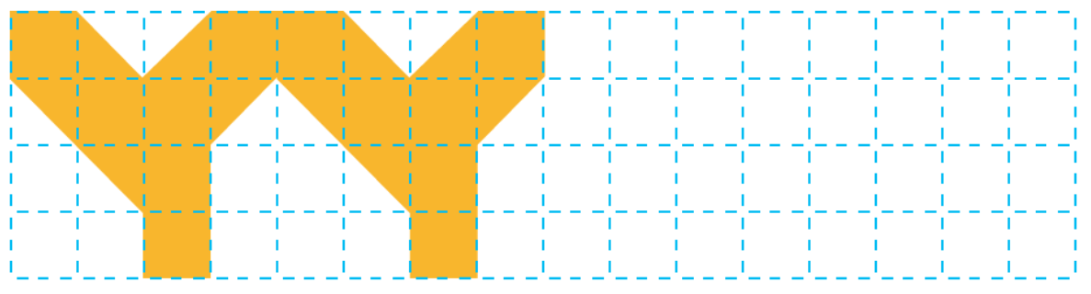
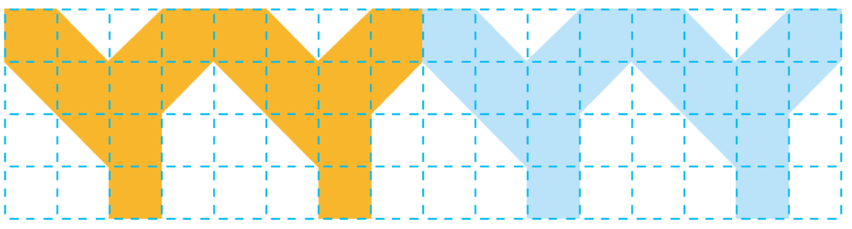
4-1
4. 평면도형의 이동
suh_p_0401_04_0006_401_1
06 무늬를 꾸며 볼까요
Θ Description & Function
문제 1
문제 2
문제 3
문제 4
문제 5
문제 6
문제 7
문제 8
1. 기존 개발물 활용(4~8번)
https://cdata2.tsherpa.co.kr/tsherpa/MultiMedia/Flash/2020/curri/index.html?flashxmlnum=yein820&classa=A8-C1-41-MM-MM-04-05-06-0-0-0-0&classno=MM_41_04/suh_0401_04_0006/suh_0401_04_0006_401_1.html
2. 정답 확인 버튼 클릭하면 나타나는 그림
도형을 사용하여 무늬를 만들려고 합니다. 밀기를 이용하여 무늬를 만들어 보시오.
#2

Slide 26
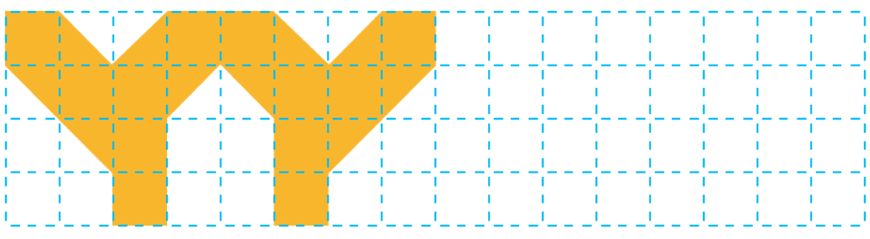
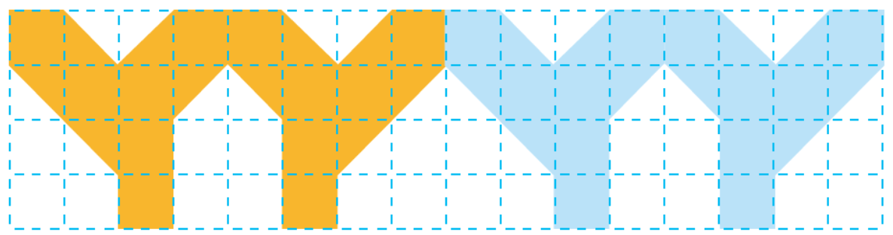
4-1
4. 평면도형의 이동
suh_p_0401_04_0006_401_1
06 무늬를 꾸며 볼까요
Θ Description & Function
문제 1
문제 2
문제 3
문제 4
문제 5
문제 6
문제 7
문제 8
1. 기존 개발물 활용(4~8번)
https://cdata2.tsherpa.co.kr/tsherpa/MultiMedia/Flash/2020/curri/index.html?flashxmlnum=yein820&classa=A8-C1-41-MM-MM-04-05-06-0-0-0-0&classno=MM_41_04/suh_0401_04_0006/suh_0401_04_0006_401_1.html
2. 정답 확인 버튼 클릭하면 나타나는 그림
도형을 사용하여 무늬를 만들려고 합니다. 뒤집기를 이용하여 무늬를 만들어 보시오.
#2

Slide 27
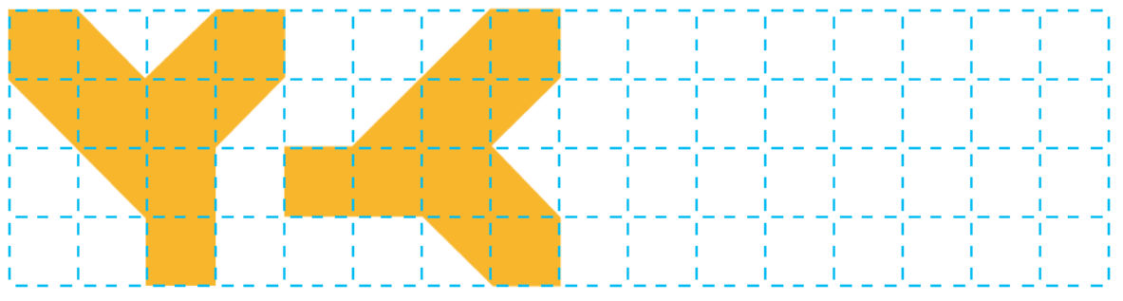
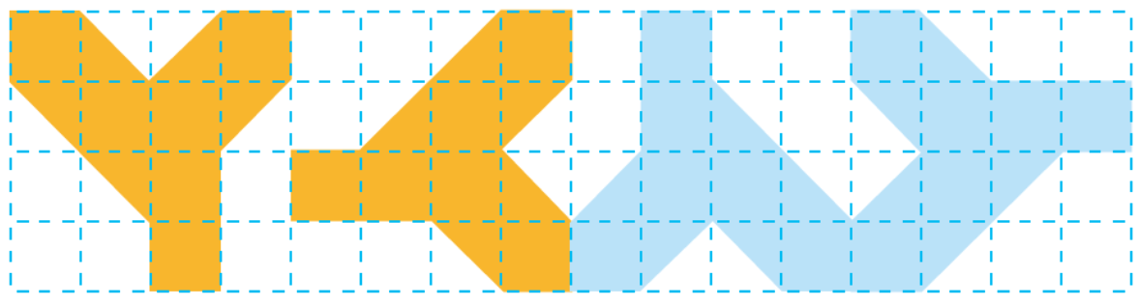
4-1
4. 평면도형의 이동
suh_p_0401_04_0006_401_1
06 무늬를 꾸며 볼까요
Θ Description & Function
문제 1
문제 2
문제 3
문제 4
문제 5
문제 6
문제 7
문제 8
1. 기존 개발물 활용(4~8번)
https://cdata2.tsherpa.co.kr/tsherpa/MultiMedia/Flash/2020/curri/index.html?flashxmlnum=yein820&classa=A8-C1-41-MM-MM-04-05-06-0-0-0-0&classno=MM_41_04/suh_0401_04_0006/suh_0401_04_0006_401_1.html
2. 정답 확인 버튼 클릭하면 나타나는 그림
도형을 사용하여 무늬를 만들려고 합니다. 돌리기를 이용하여 무늬를 만들어 보시오.
#2

Slide 28
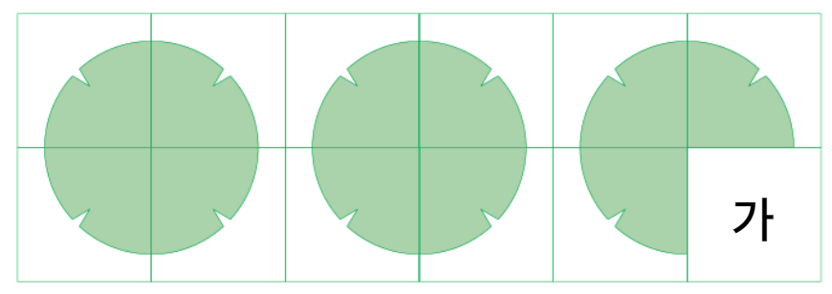
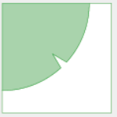
4-1
4. 평면도형의 이동
suh_p_0401_04_0006_401_1
06 무늬를 꾸며 볼까요
Θ Description & Function
문제 1
문제 2
문제 3
문제 4
문제 5
문제 6
문제 7
문제 8
기존 개발물 활용(4~8번)
https://cdata2.tsherpa.co.kr/tsherpa/MultiMedia/Flash/2020/curri/index.html?flashxmlnum=yein820&classa=A8-C1-41-MM-MM-04-05-06-0-0-0-0&classno=MM_41_04/suh_0401_04_0006/suh_0401_04_0006_401_1.html
가에 들어갈 알맞은 모양을 그리시오.

Slide 29

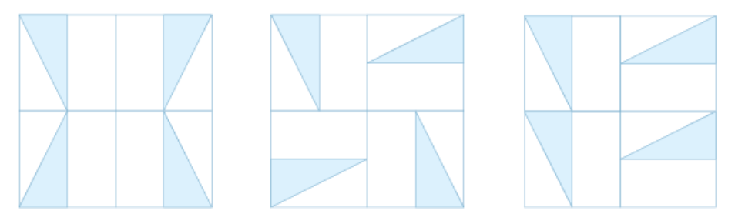


4-1
4. 평면도형의 이동
suh_p_0401_04_0006_401_1
06 무늬를 꾸며 볼까요
Θ Description & Function
문제 1
문제 2
문제 3
문제 4
문제 5
문제 6
문제 7
문제 8
1. 기존 개발물 활용(4~8번)
https://cdata2.tsherpa.co.kr/tsherpa/MultiMedia/Flash/2020/curri/index.html?flashxmlnum=yein820&classa=A8-C1-41-MM-MM-04-05-06-0-0-0-0&classno=MM_41_04/suh_0401_04_0006/suh_0401_04_0006_401_1.html
2. 정오답 소스 사용. X는 클릭하면 나타났다가 사라짐. 정답 확인 클릭하면 O만 나타남.
다음 중 모양으로 뒤집기를 이용하여 만든 무늬를 찾아
표 하시오.
#2

